Slide 1







Архипелаг 2022: #НастоящееБудущее
Технологии, которые работают
(Не)реальная безопасность: нейрогарнитура
для тренингов безопасности в AR и VR
Валерия Демарева
Лаборатория Киберпсихологии
Ирина Петрова
Лаборатория Дизайна Информации
ННГУ им. Н.И. Лобачевского
https://pt.2035.university/project/nerealnaa-bezopasnost-nejrogarnitura-dla-treningov-bezopasnosti-v-ar-i-vr

Slide 2


Проблема
Более 50% аварий на производстве связаны с человеческим фактором: сотрудники принимают неверные решения при внештатных ситуациях
VR тренинги могут хорошо обучить сотрудника, но могут вредить его состоянию здоровья
VR тренинги универсальные и не подстраиваются под человека
60% промышленных компаний планируют использовать VR (AVRA, 2020)

Slide 3
Решение
Решение лучше демонстрировать наглядно. В чем заключается ваше решение проблемы? Синхронизируйте ответ с предыдущим слайдом ПРОБЛЕМА. То есть, если там у вас были пункты 1, 2, 3 и так далее, то и решение должно идти по всем этим пунктам. (удалить это после заполнения слайда)
Нужно допускать к работе людей, которые оптимально среагируют в любой рабочей ситуации
Нужно контролировать психофизиологическое состояние человека при VR тренингах
Нужна биологическая обратная связь, чтобы менять ход VR тренинга, ориентируясь на состояние человека

Slide 4
Продукт
Коробочное решение (ПАК) для персонализации VR-тренинга
и выдачи заключения о готовности выходить в реальность
Персонализация VR-тренинга
Не менять
сценарий
Датчик сердечного ритма
ПО для анализа ритма сердца
Понизить сложность
VR-тренинг
Остановить
Заключение
о готовности выходить в реал
Синим обозначены модули, за которые отвечает ПАК

Slide 5
Конкуренты
Традиционные подходы к аттестации (а мы оцениваем психофизиологическое состояние человека при выполнении «реальных» задач)
Существующие нейрогарнитуры VR (обратная связь в VR используется только в реабилитации, мы же делаем ее доступной для обучения)
Существующие отделы на предприятиях, ведущие свои разработки (у нас научная экспертиза и реальный опыт)

Slide 6
Рынок
2020: рынок AR/VR в РФ – 1,4 млрд. рублей
Прогнозный среднегодовой темп роста VR-рынка В РФ- 31%
Госсектор: 20% рынка
Рынок VR для промышленности в РФ: 9,2 млрд. руб. в 2022 г.

Slide 7
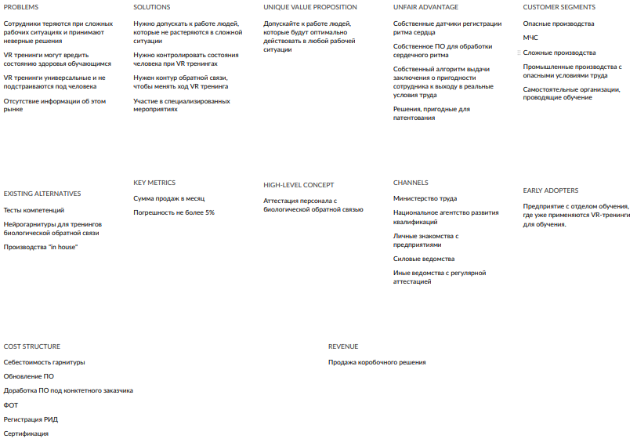
Бизнес-модель

Slide 8
Текущие результаты
Разработана функциональная схема готового продукта
Имеется научное обоснование оценки состояния по ритму сердца
Разработан датчик ЭКГ
Разработано ПО для анализа значимых метрик ритма сердца
Дорабатывается ПО для передачи в VR-сценарий сигнала о направлении развития сценария
Дорабатывается ПО для выдачи заключений по итогам тренинга
Проведены эксперименты по контролю состояния пользователя при игре в VR (100 человек)
Опубликованы 3 научные статьи
Разрабатывается методика диагностики готовности персонала работы в сложных/ опасных условиях

Slide 9
Планы развития
Месяцы
1 | 2 | 3 | 4 | 5 | 6 | 7 | 8
 | Тестирование на реальном предприятии
 | Заявка на патент (датчик) | Заявка на патент (датчик)
 |  | Заявка на патент (способ оценки состояния) | Заявка на патент (способ оценки состояния)
 |  | Сертификация датчика |  |  | Сертификация датчика
 |  |  | Сертификация методики |  |  |  | Сертификация методики

Slide 10
Масштабирование
Сертификация тренажеров AR/VR/MR с точки зрения влияния на здоровье и психическое состояние потребителя контента
Экспертная оценка состояния пользователя в любом контексте (н., тестирования – ЕГЭ/не ЕГЭ)
Экспертная оценка оценки состояния при решении кейсов или при собеседовании
Оценка состояния туристов при прохождении инструктажа перед сложными маршрутами
Оценка состояния курсанта автошколы перед выдачей прав

Slide 11
Интеллектуальная собственность
Сертификация датчика ЭКГ
Сертификация методики
Патентование датчика ЭКГ
Патентование способа оценки состояния
…

Slide 12
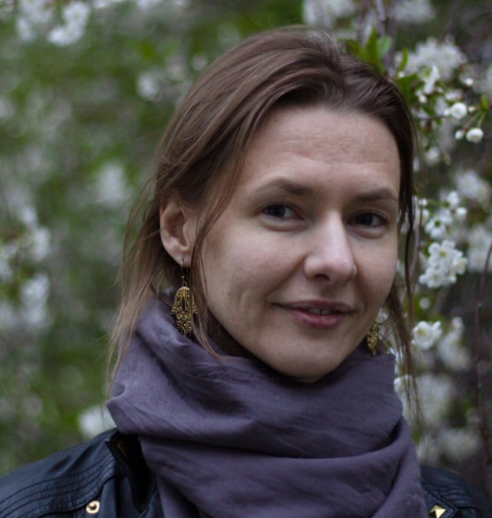
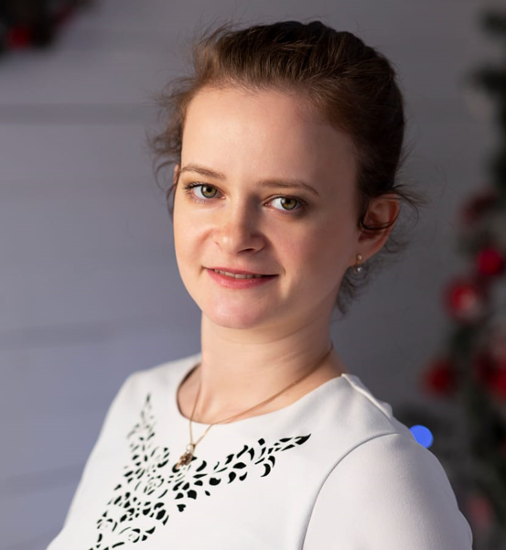
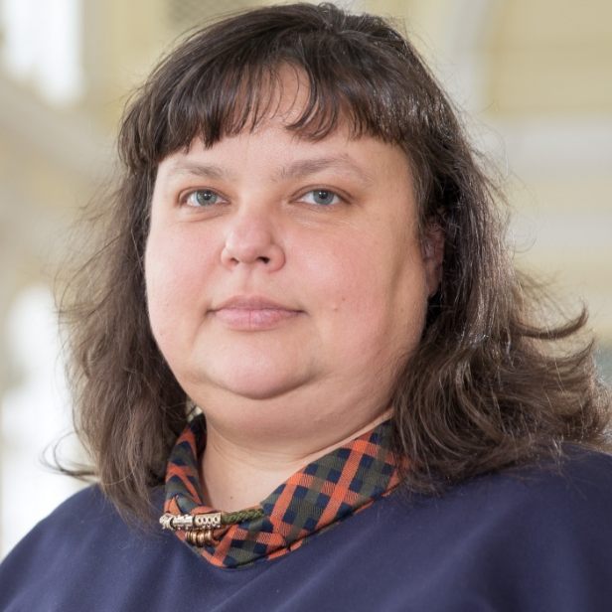
Команда
Ключевые члены вашей команды (CEO, CTO и СMO), ключевой опыт и компетенции. (удалить это после заполнения слайда)
+ Инженер – разработчик датчиков ритма сердца и ПО для их анализа
+ Консультант по маркетингу
+ Консультанты по медицине
+Специалисты факультета социальных наук ННГУ
Валерия Демарева
Ирина Петрова
Ирина Зайцева
Кандидат психологических наук, зав. лаб. Киберпсихологии, специалист в области прикладной психофизиологии и аналитики данных
Магистр физики, доктор социологических наук, зав. кафедрой отраслевой и прикладной социологии
Магистр психологии, специалист в области прикладной психофизиологии

Slide 13

Архипелаг 2022: #НастоящееБудущее
Контакты
Технологии, которые работают
Сайт | http://cyberpsy.unn.ru/
Телефон | +7 (987) 536-79-87
email | valeriia.demareva@fsn.unn.ru

